Slide 1

Reklameanalyse

Slide 2
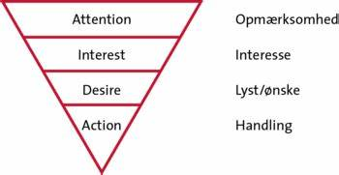
AIDA-modellen

Slide 3
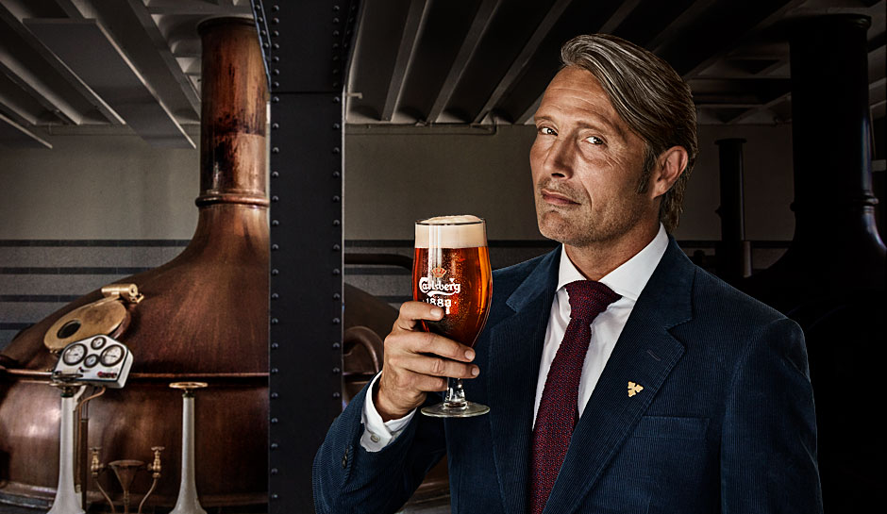
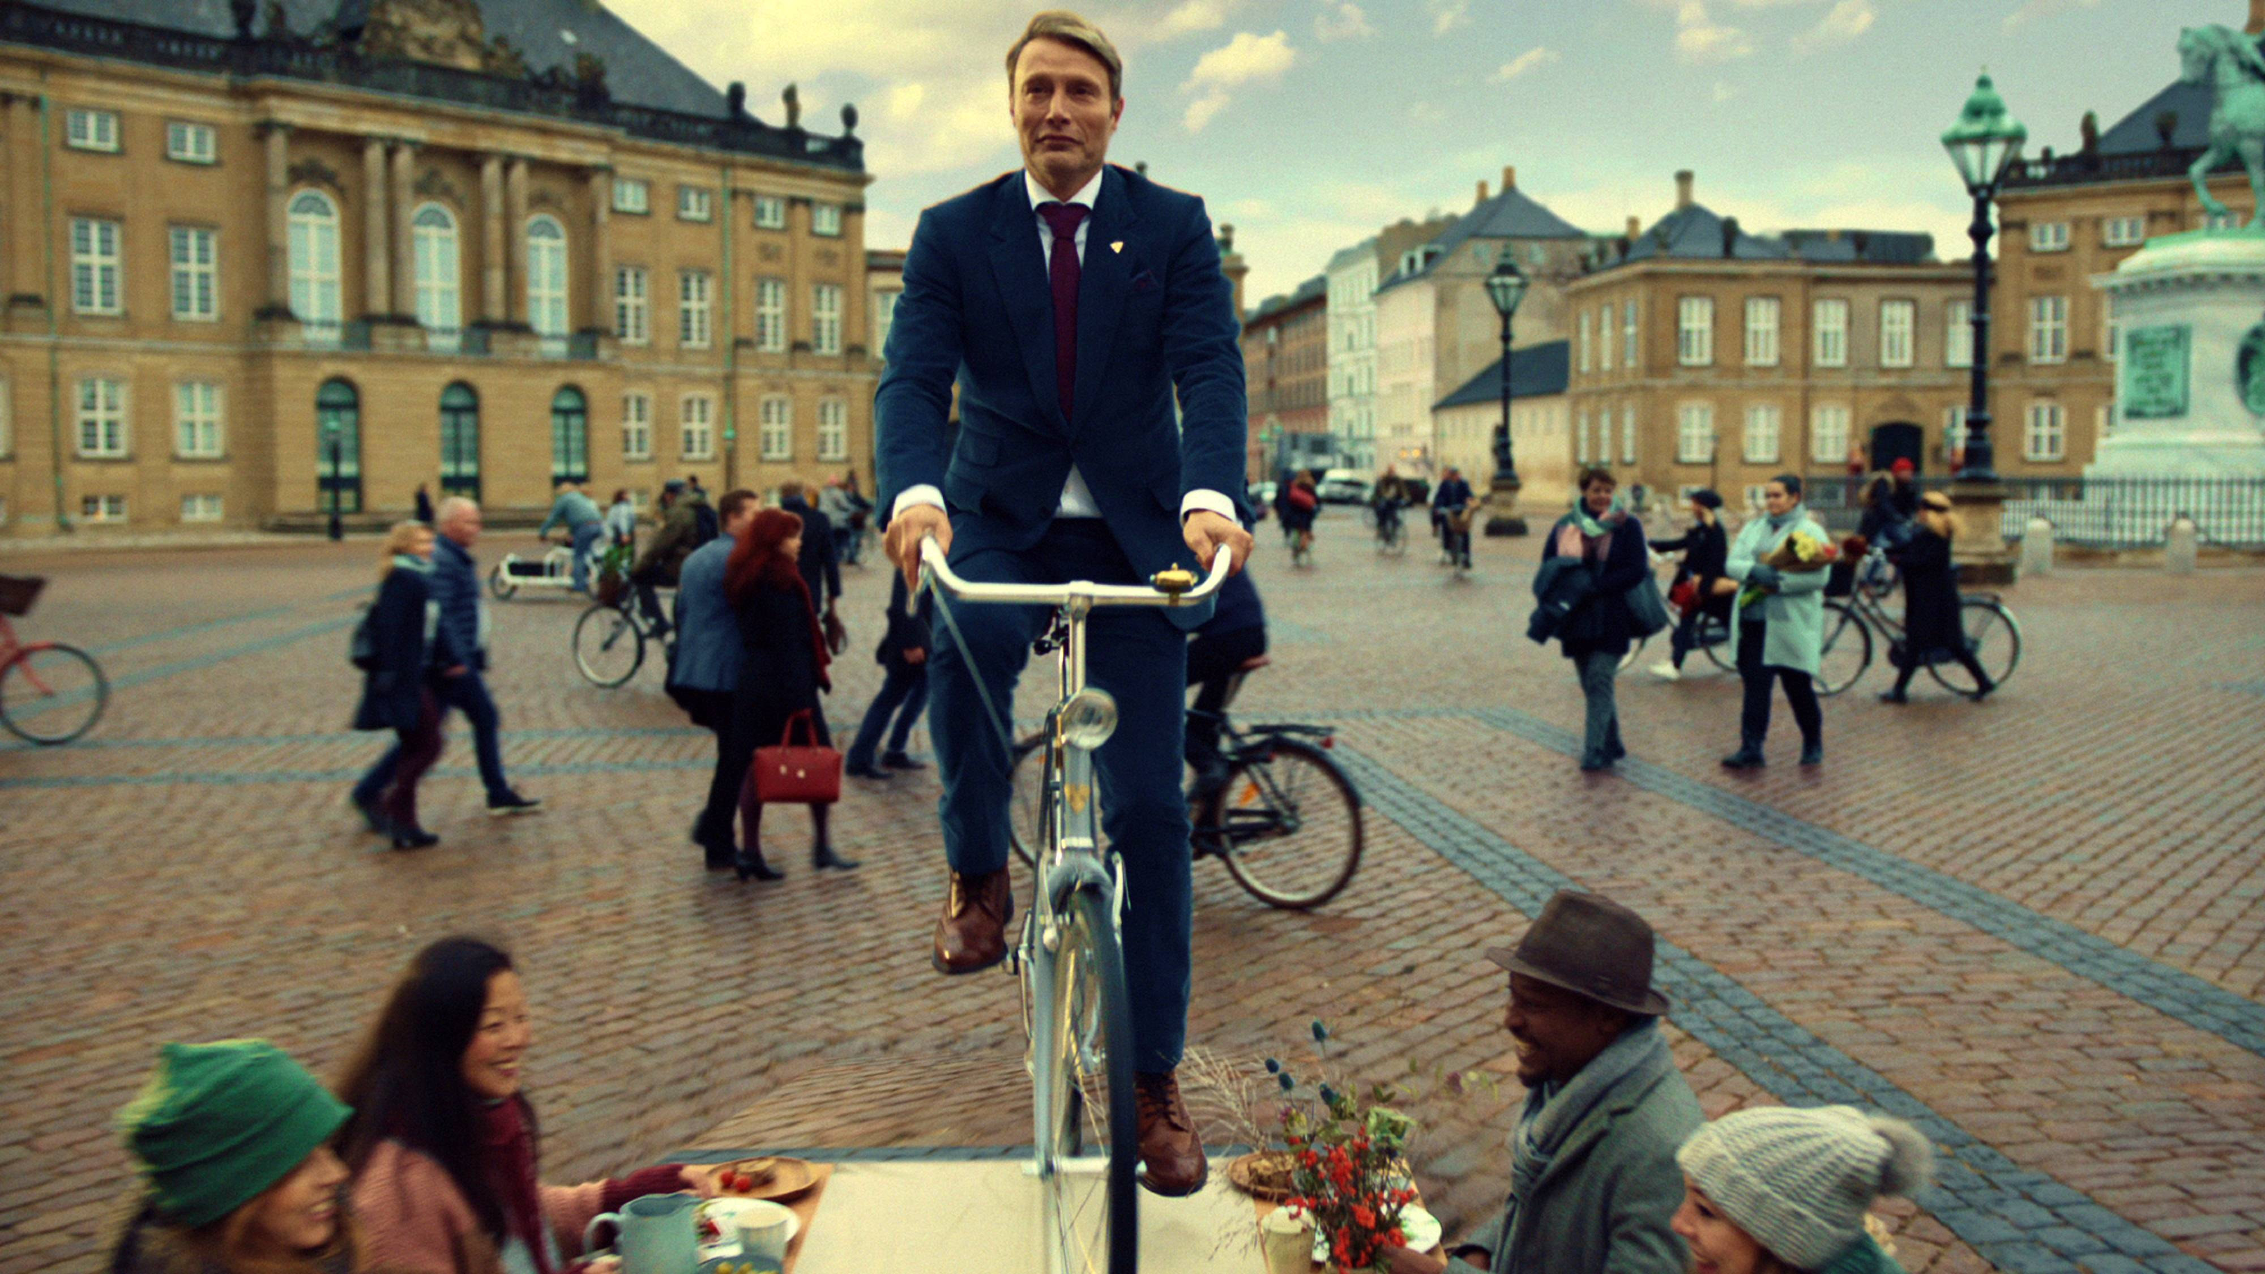
Carlsberg - eksempel
Notes:
https://www.bing.com/ck/a?!&&p=24b9b30e737b4245a14eb99e2e9db2bcfb59965977d01d3a49d2844e0f6a9e51JmltdHM9MTc0NDMyOTYwMA&ptn=3&ver=2&hsh=4&fclid=12959422-02d3-68d0-3f31-80f103af6970&u=a1L3ZpZGVvcy9yaXZlcnZpZXcvcmVsYXRlZHZpZGVvP3E9Y2FybHNiZXJnK21hZHMrbWlra2Vsc2VuJm1pZD1FOTRCQjZGRTNDNTg2MTFFNjUwQ0U5NEJCNkZFM0M1ODYxMUU2NTBDJkZPUk09VklSRQ&ntb=1

Slide 4
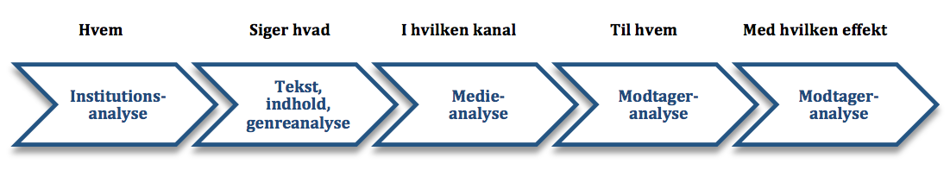
Lasswells kommunikationsmodel

Slide 5
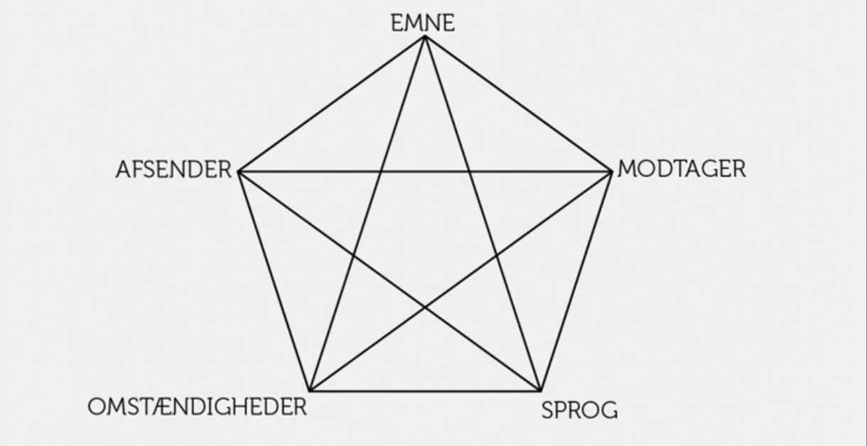

Slide 6
Analyse
Anvendes en særlig stil/æstetik f.eks. Sort/hvid-farve?
Anvendes en intertekstuel reference?
Hvilke appelforme anvender reklamen til at sælge sit budskab?
Hvilke argumenttyper anvendes?
Anvendes stilistiske figurer f.eks. Rim, metaforer, sammenligninger, symbolik
Anvender reklamen humor, og i så fald hvilken effekt har denne?

